Slide 1
Understanding the capabilities of today's web communication technologies

Slide 2
목차
1. HTTP
2. REST
3. HTTP Polling
4. HTTP Streaming
5. SSE (Server Sent Events / EventSource)
6. HTTP/2 Sever Push
7. WebSockets
8. REST vs Websockets – Perf Test
9. Webhooks (for communication between servers)

Slide 3
1. HTTP
HTTP는 WWW (World Wide Web) 의 기본 통신 프로토콜이다.
HTTP는 클라이언트-서버 컴퓨팅 모델에서 요청-응답 프로토콜로 작동한다.
HTTP의 초기 버전과 비교하여 최신버전은 지속적 및 파이프 라인 연결, 청크 전송, 요청/응답 본문의 새 해더 필드 등과 같은 중요한 성능 최적화 및 기능 향상을 구현할 수 있다.
Keep-Alive 호스트 간의 오래 지속되는 통신 정책을 설정하기 위한 헤더 (연결 당 처리 할 시간 초과 기간 및 최대 요청 수)
Upgrade 헤더는 HTTP / 2.0 (같이 향상된 프로토콜 모드로 접속을 전환 h2, h2c() 또는 WebSockets를 websocket )

Slide 4
2. REST
아키텍처 스타일 인 REST (Representational State Transfer) 는 요청에 대한 웹 API를 구성하는 가장 표준화 된 방법이다.
WWW과 같은 분산 하이퍼미디어 시스템을 위한 소프트웨어 아키텍처의 한 형식이다.
REST는 순전히 몇 가지 원칙을 기반으로 한 architectural 스타일이다.
REST 원칙을 준수하는 API를 RESTful API라고 한다.
REST API는 서버의 모든 메시지가 클라이언트의 메시지에 대한 응답인 요청 / 응답 모델을 사용한다.
일반적으로 RESTful API는 HTTP를 전송 프로토콜로 사용한다.
이러한 경우 조회는 GET 요청을 사용해야 한다.
PUT, POST 및 DELETE 요청은 각각 mutation, creation(생성) 및 deletion(삭제)에 사용되어야 한다.(정보를 업데이트하는 것에 대해서 GET 요청을 사용하는 것은 피해야 한다)

Slide 5
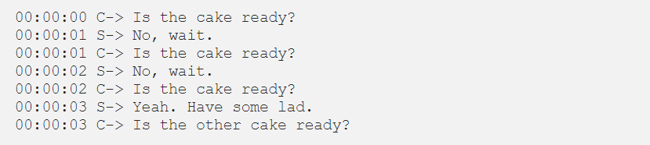
3. HTTP Polling
HTTP Polling 에서 클라이언트는 여러 매커니즘 중 하나를 준수하여 새 정보를 요청하는 서버를 폴링한다.
폴링은 오늘날 대부분의 애플리케이션에서 사용되면 대부분 RESTful 프랙티스와 함께 사용된다.
실제로 HTTP Short Polling 은 거의 사용되지 않으며 HTTP Long Polling 또는 Periodic Polling은 항상 선택 된다.
HTTP Short Polling
간단한 접근 방식이다.
많은 요청은 서버에 들어올 때 처리되어 많은 트래픽을 생성한다.(리소스를 사용하지만 응답이 전송되는 즉시 해제)
각 연결은 단시간 동안만 열리므로 많은 연결을 시간 다중화 할 수 있다.

Slide 6
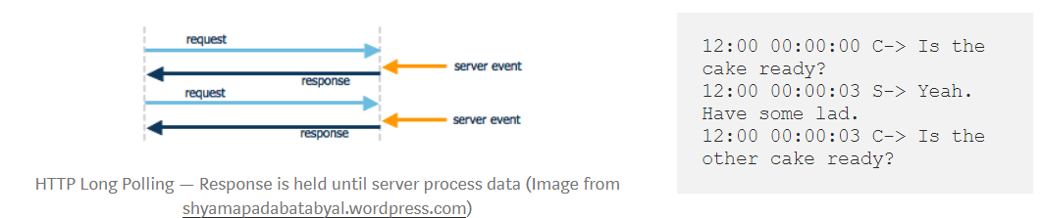
3. HTTP Polling
HTTP Long Polling
하나의 요청이 서버로 이동하고 클라이언트가 응답이 오기를 기다린다.
서버는 새 데이터를 사용할 수 있을 때까지 요청을 열린 상태로 유지한다.(해결되지 않고 리소스가 차단됨)
서버 이벤트가 발생할 때 지연없이 통지된다.
더 복잡하고 더 많은 서버 리소스가 사용된다.

Slide 7
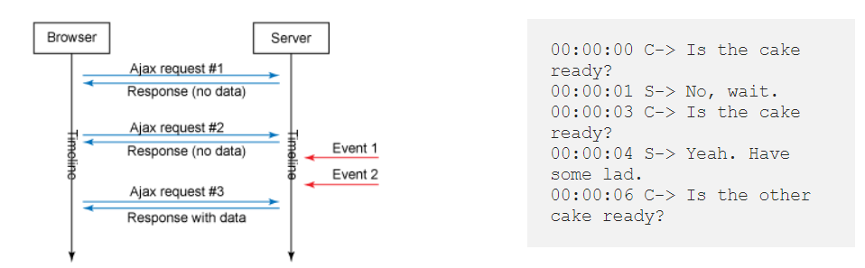
3. HTTP Polling
HTTP Periodic Polling
두 요청 사이에 사전 정의 된 시간 간격이 있다.
이것은 폴링의 개선 / 관리 버전이다.
두 요청 사이의 시간 간격을 늘려 서버 소비를 줄일 수 있다.
그러나 서버 이벤트가 발생할 때 지연없이 알림을 받아야하는 경우에는 이 옵션은 좋지 않다.

Slide 8
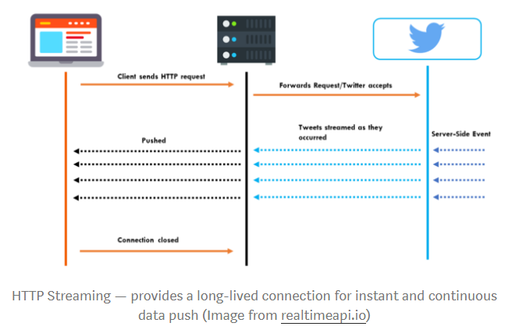
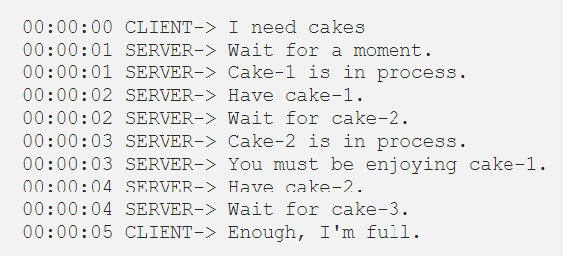
4. HTTP Streaming
클라이언트는 HTTP 요청을 하고 서버는 무한 길이의 응답을 제한한다.
HTTP 스트리밍은 성능이 뛰어나고 사용하기 쉬우며 WebSockets의 대안이 될 수 있다.
문제점 :
중개자가 연결을 중단할 수 있다.( 예를 들어, 시간 초과나 다른 요청을 라운드 로빈 방식으로 제공하는 중개자)
이러한 경우 완전한 실시간 성을 보장 할 수 없다.

Slide 9
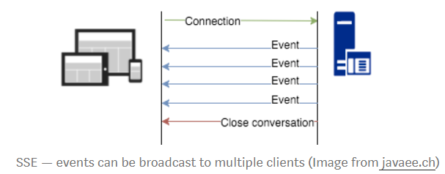
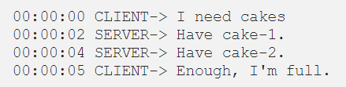
5. SSE (Server Sent Events / EventSource)
SSE 연결은 데이터를 브라우저로만 푸시 할 수 있다.
통신은 서버에서 브라우저로만 수행되며 브라우저는 서버에서 시작된 데이터 업데이트에만 가입할 수 있지만 서버로 데이터를 보낼 수는 없다.
Sample applications : Twitter update, 주가, 브라우저 알림
문제 1 : 일부 브라우저는 SSE를 지원하지 않는다.
문제 2 : 최대 열린 연결 수는 HTTP 1.1에서 6또는 8로 제한한다.
HTTP 2에서는 하나의 단일 TCP 연결로 모든 요청에 충분하기 때문에 문제가 없다.( HTTP 2의 다중화 된 지원이 있다)

Slide 10
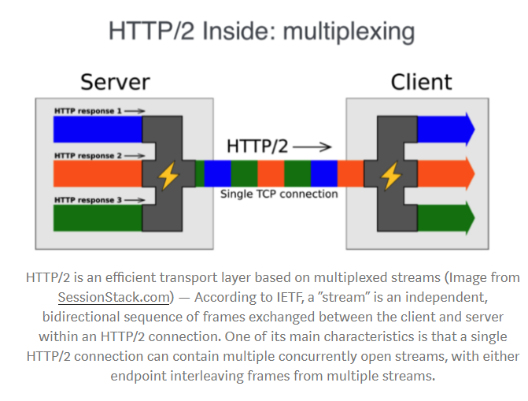
6. HTTP / 2 Server Push
서버가 사전에 자산(스타일 시트, 스크립트, 미디어)을 클라이언트 캐시에 미리 푸시하는 매커니즘
Sample applications : 소셜 미디어 피드, 단일 페이지 웹
문제 1 : 중개자(프록시, 라우터, 호스트)가 원래 서버가 의도한대로 정보를 클라이언트에 올바르게 푸지하지 않도록 선택할 수 있다.
문제 2 : 연결이 무기한 연린 상태로 유지되지 않는다.
컨텐츠 푸시 프로세스가 발생하더라도 언제든지 연결을 닫을 수 있다.
일단 닫았다가 다시 열면 연결은 왼쪽에서 계속 진행할 수 없다.
문제 3 : 일부 브라우저 / 중개자는 서버 푸시를 지원하지 않는다.

Slide 11
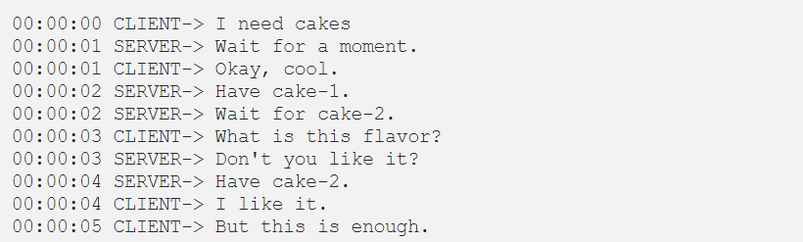
7. Web Socket
WebSockets 을 사용하면 서버와 클라이언트 모두 이전 요청과 관계없이 언제든지 메시지를 푸시 할 수 있다.
WebSockets를 사용하면 눈에 띄는 장점 중 하나는 거의 모든 브라우저가 WebSocket을 지원한다는 것이다.
WebSocket은 HTTP와 관련된 몇 가지 문제를 해결한다 :
양방향 프로토콜 – 클라이언트 / 서버가 상대방에게 메시지를 보낼 수 있다.
(HTTP에서는 요청이 항상 클라이언트에 의해 시작되고 응답이 서버에 의해 처리된다. – HTTP를 단방향 프로토콜로 만든다.)
전이중 통신 – 클라이언트와 서버가 동시에 독립적으로 서로 통신 할 수 있다.
단일 TCP 연결 – 처음에 HTTP 연결을 업그레이드 한 후 클라이언트와 서버는 WebSocket 연결 수명주기 동안 동일한 TCP 연결을 통해 통신한다.
Sample application : IM / Chat 앱, 게임, 관리자 프론트 엔드

Slide 12
7. Web Socket
WebSocket은 모든 브라우저에서 지원된다고 하지만 중개자에게는 예외가 있을 수 있다.
중개자의 예기치 않은 동작 : WebSocket 연결이 프록시/ 방화벽을 통과하는 경우 이러한 연결이 항상 실패하는 것을 알 수 있다. 이러한 장애를 대폭 줄이려면 항상 보안 웹 소켓(WSS)을 사용하면 된다.
WebSocket을 지원하지 않는 중개자 : 어떤 이유로 WebSocket 프로토콜을 사용할 수 없는 경우, 연결이 적절한 긴 폴링 옵션으로 자동 대체되는지 확인한다.

Slide 13
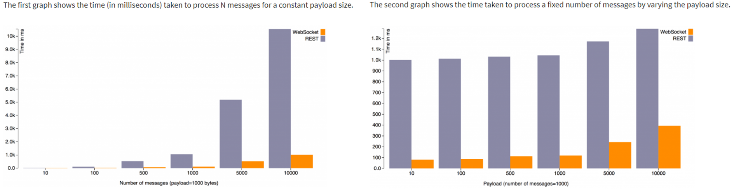
8. REST vs WebSockets – Perf Test
REST 및 WebSocket에 대한 성능 테스트를 수행한 결과, 로드가 많을 때 WebSocket이 더 우수하다는 것을 알 수 있다.
하지만 반드시 REST가 비효율적임을 의미하지는 않다.
결론적으로 REST와 WebSocket을 비교하는 것은 바람직하지 않다.
이 두 기능은 서로 다른 두 가지 문제를 해결하며 간단한 성능 테스트로는 비교할 수 없다.
WebSockets는 장기적인 양방향 데이터 스트리밍을 거의 실시간으로 처리하는 데 훌륭한 선택이 될 수 있다.
REST는 가끔 통신을 할 때 적합하다.
WebSockets을 사용하는 것은 상당한 투자이므로 가끔 연결하는데 너무 많은 비용이 든다.

Slide 14
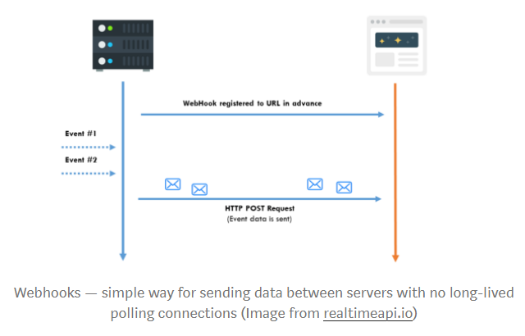
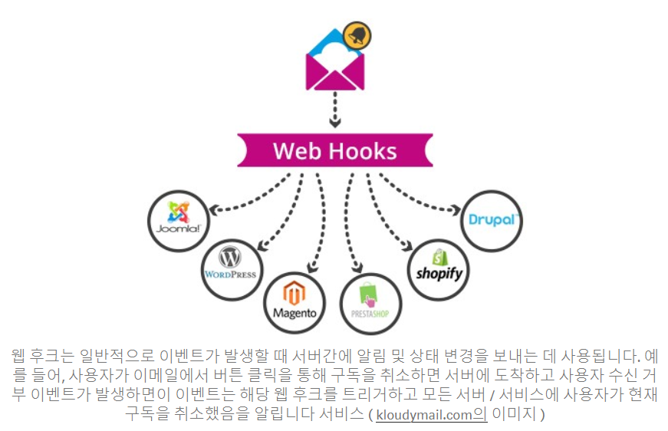
9. Webhooks (for communication between servers)
데이터 변경시 API에서 데이터를 얻으려면 폴링을 가장 먼저 선택해야 한다.
그러나 서버 간 통신의 경우 폴링의 비 효율성으로 인해 많은 비용이 발생한다.(평군적으로 98.5%의 폴링이 낭비 됨)
Webgook가 이 문제를 해결해 주는데, 여기서 통신은 일반적으로 서버간에 발생한다.
먼저, 발신자 노드는 수신자 노드에 콜백 URL을 미리 등록한다.
발신자 측에서 이벤트가 발생하면 WebHook가 트리거 되고 각각에 등록 된 콜백 URL을 사용하여 HTTP POST 요청으로 새 데이터가 포함 된 이벤트 객체를 수신자 노드에 보낸다.
WebHook를 사용하여 발신자와 수신자 노드 모두에 대한 서버로드를 대폭 줄일 수 있다.
개발자가 폴링을 낭비하지 않고 의미 있는 일에 서비스 엔드 포인트를 활용 할 수 있다면 사용자는 더 좋은 성능을 이용할 수 있다.

Slide 15
9. Webhooks (for communication between servers)
Sample application : 새로운 사용자가 등록하거나 현재 사용자가 기존 프로필 설정을 업데이트 할 때 알림
문제 1 : 개발자는 WebHook를 설정하고 HTTP 서비스를 확장하기가 어렵다

